Slide 1
GESTION SISTEMICA DEL RIESGO CLINICO
Ernesto Giraldo
Medico Intensivista

Slide 2
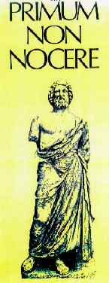

Slide 3
Algunos conceptos importantes. 4
Cultura de seguridad:
Patrón integrado de comportamiento individual y de la organización, basado en creencias y valores compartidos, que busca continuamente reducir al mínimo el daño que podría sufrir el paciente como consecuencia de los procesos de prestación de atención.
Comite of Experts on Management of Safety and Quality in Health Care. Glossary of terms related to patient and medication safety – approved terms. Council of Europe. 2005
Disponible en: http://www.bvs.org.ar/pdf/seguridadpaciente.pdf

Slide 4
REVISANDO LA SEGURIDAD
PRIMUM
NON
NOCERE
PRIMUM FACERE
CORRECTUS
Vs

Slide 5
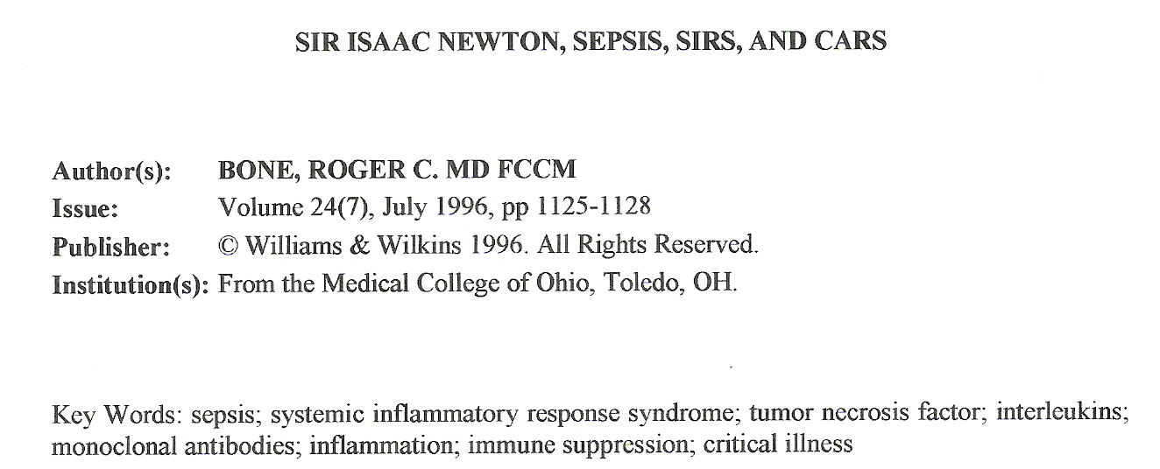

Slide 6
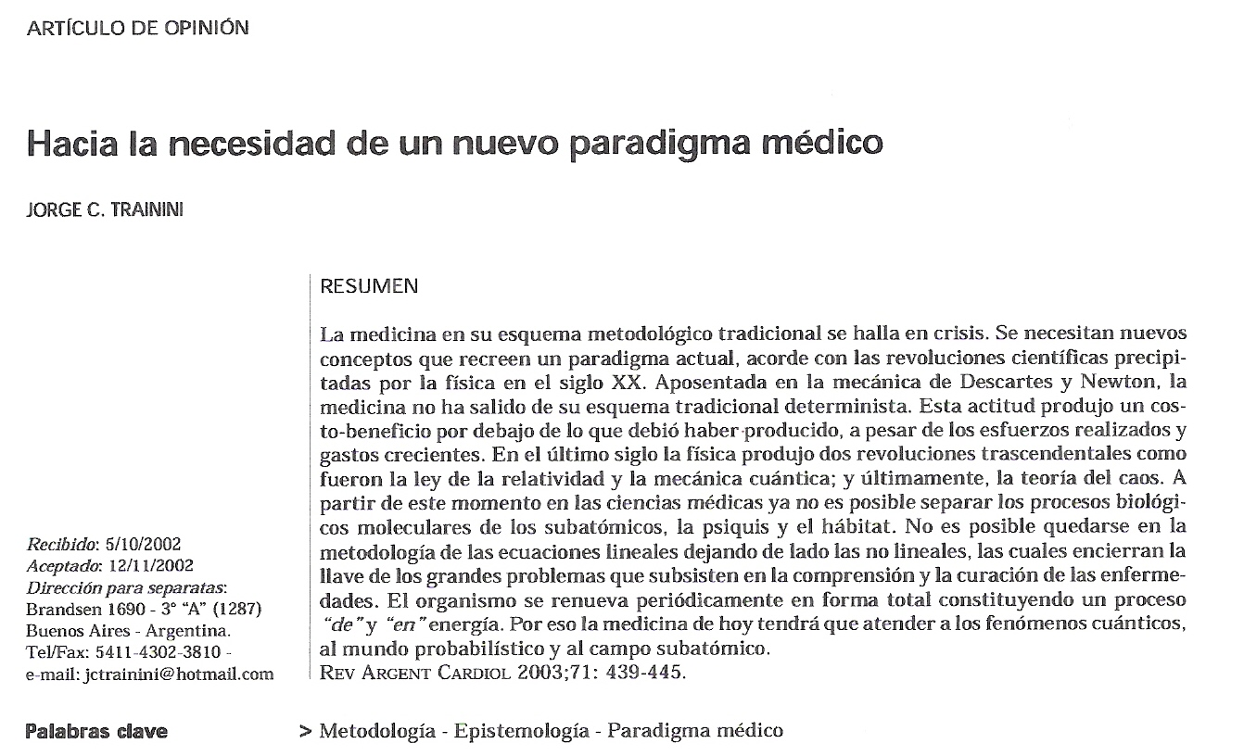

Slide 8
CONCEPTOS BÁSICOS
SISTEMAS LINEARES
La magnitud de su respuesta es proporcional a la fuerza del estímulo
Entendidos y predecibles diseccioando sus componentes
No hay comportamientos anómalos

Slide 9
CONCEPTOS BÁSICOS
SISTEMAS NO LINEARES
Cambios pequeños pueden tener efectos notables y no anticipables
No pueden ser entendidos analizando sus componentes individuales
Sus componentes interactúan debido a que ellos están interconectados
Ej: interacción de las células marcapasos del corazón y las neuronas

Slide 10
SISTEMA AUTO-ECO-ORGANIZADO-AUTOCONCIENCIA
Sistema persona Humana
Información
Retroalimentación
Sustratos y Agua
Desechos
Estructura
Procesos
Retroalimentación
Riesgo de desequilibrio

Slide 11
GESTIÓN SISTEMICA DEL RIESGO CLÍNICO
Aumento de la entropía
Perdida del estado estable
Variabilidad que sale de rangos
Alteración de flujos de energía y/o del metabolismo
Alteración sistema de información
Sistema paciente
Alteración en la adaptabilidad
Alteración en bucles de información
Alteraciones en la autoorganización
Alteraciones en la organización (daños estructurales)
Alteración en procesos
Agresión externa que sobrepase la adaptabilidad
ALTERACIÓN BUCLES DE INFORMACIÓN
PERDIDA DE LA CAPACIDAD
DE AUTOGESTION DEL RIESGO VITAL
Notes:
Ampliar titulo

Slide 12
CUIDADO CRITICO. EL EJEMPLO DEL MODS
La hipótesis
Progresión de SIRS a MODS desgasta necesariamente las interconexiones entre los órganos.
La irreversibilidad puede ser debido a efectos irreversibles sobre las interacciones de los órganos.
Visión de los órganos vitales como acumulación de osciladores biológicos que están acoplados el uno al otro y que la estabilidad del sistema reside en mucho en el acoplamiento.

Slide 13
CUIDADO CRITICO. EL EJEMPLO DEL MODS
La hipótesis
Evaluar la respuesta del huésped como un sistema complejo no linear: red altamente variable de interconexiones entre variables metabólicas, endocrinas, inflamatorias e inmunes.
Se debe hacer un enfoque sobre: asas de retroalimentación, interconexiones entre y dentro de los sistemas, las propiedades emergentes del sistema

Slide 14
GSRC
Negentropía
Organización
Variabilidad en salud
T
Negentropía
Organización
Variabilidad en la enfermedad
T

Slide 15
INTERVENCION MEDICA
enfermedad leve
Enfermedad Severa
SOPORTE VITAL
Enfermedad CRITICA

Slide 16
GSRC
Negentropía
Organización
Variabilidad en salud
T
Negentropía
Organización
Enfermedad leve con autocuración
T
Negentropía
Organización
Curso sin intervención

Slide 17
Notes:
Foto de un submarino hundiendose

Slide 18
Ejercicio clínico Sistemico
Sistema paciente
Sistema Equipo de salud
Información
Intervenciones
Retroalimentación
Estructura
Procesos
Retroalimentación
Efectividad
Eficacia
Riesgo de desequilibrio

Slide 19
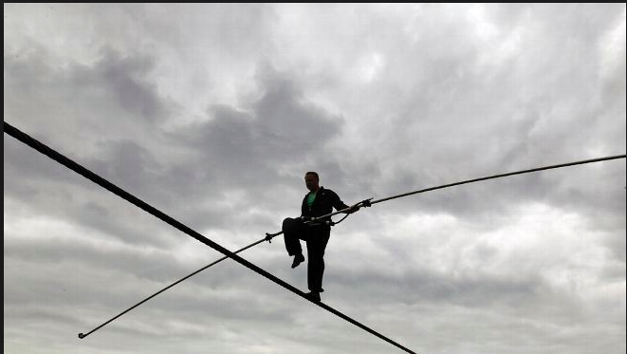
OBJETIVO
EFECTO
NOCIVO
EFECTO
SUBTERAPEUTICO
PUNTO DE
REFERENCIA
Notes:
Agregar la cuerda floja

Slide 20
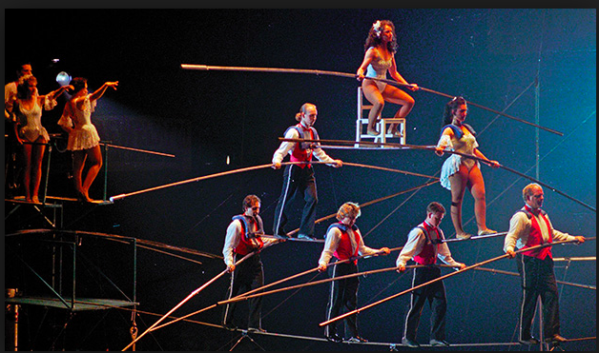

Slide 21
Seguridad
El término seguridad (del latín securitas) cotidianamente se puede referir a la ausencia de riesgo.
Ciencias de la Seguridad: "Ciencia, interdisciplinaria, encargada de evaluar, estudiar y gestionar los riesgos a que se encuentra sometido una persona un bien o el ambiente".

Slide 22
RIESGO

Slide 23
PELIGRO

Slide 24
Notes:
Agregar la diapositiva que es riesgo y peligro y la matriz de riesgo

Slide 25
RIESGO CLINICO
RIESGO INHERENTE
Edad
Patología
Enf. concurrentes
Evolución previa
RIESGO GENERADO
Peligro
Fármacos
Ordenes medicas
NVO
Intervenciones

Slide 26
GESTON DE RIESGO CLINICO
RIESGO INHERENTE
Identificar
Prevenir o evitar
Mitigación, disminuir riesgo y/o impacto
Restauración
Historia clínica: planeación y seguimiento
Guías medicas
Monitoreo dirigido
Riesgo generado
Entrenamiento
Identificar
Planificar
Prevenir: planeación y seguimiento
Monitoreo dirigido:
seguimiento a eficacia

Slide 27
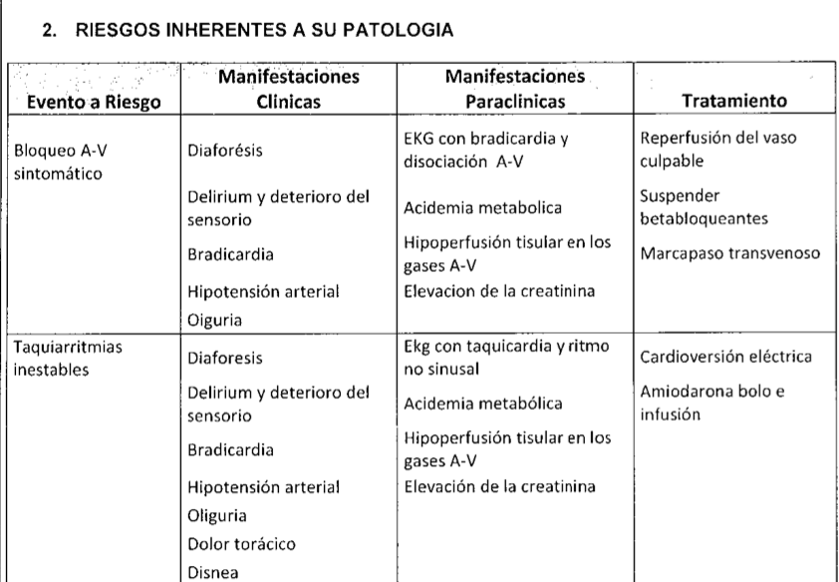

Slide 28
CONCLUSIONES

Slide 29
Gracias
ERNESTO GIRALDO LÓPEZ
consulmedicoseg@yahoo.es

